Slide 1

Java Web编程
----普通用户注册
V1.0

Slide 2
任务内容
任务 | 知识点 | 参考课时
注册功能 | Servlet简介、Servlet API介绍 url-pattern匹配规则 HttpServlet实例的生命周期 HTTP请求信息 请求参数（GET/POST）、 HTML的表单控件、表单的隐藏字段 单例模式 响应信息及响应相关方法 | 6
功能完善 | 设置编码 并发访问的策略、实例控制、线程安全 | 3

Slide 3
任务1 注册功能
步骤1 创建Servlet
步骤2 获取客户端请求报头信息
步骤3 获取注册页面提交信息
步骤4 调用Service类，完成注册功能
步骤5 在浏览器上输出结果

Slide 4
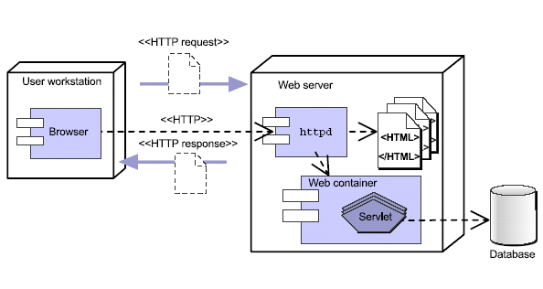
步骤1 创建Servlet
什么是Servlet
Servlet是运行在web服务器上的Java程序
Servlet的作用
读取客户发送的所有数据
查询HTTP请求中包含的任何其他请求信息
处理数据并生成结果
设置合适的HTTP响应参数
将响应信息回送给客户端

Slide 5
问题交流
什么是Servlet？
Servlet有什么用？

Slide 6
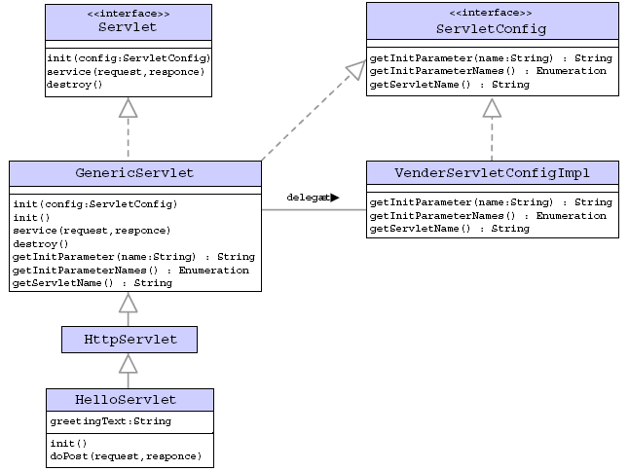
步骤1 创建Servlet
Servlet API

Slide 7
步骤1 创建Servlet
Servlet API
Servlet的框架主要由两个包组成：
javax.servlet.*：定义了所有Servlet类都必须实现或继承的通用接口和类
javax.servlet.http.*：定义了采用HTTP协议通信的HttpServlet类

Slide 8
问题交流
Servlet的继承关系？
直接实现Servlet接口能否创建一个Servlet？
javax.servlet.http包中存放了什么类型的类和接口？

Slide 9
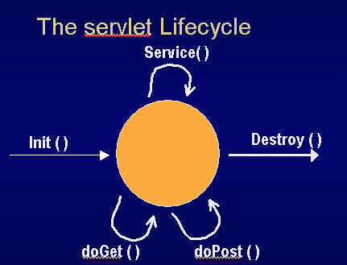
步骤1 创建Servlet
Servlet生命周期
初始化阶段
响应客户请求阶段
销毁阶段

Slide 10

步骤1 创建Servlet
Servlet生命周期
Web容器
Servlet类
Servlet对象
容器
1.加载类
2.实例化Servlet（构造方法
3. init( )
初始化
4. service( )
处理客户
请求（doGet()、
doPost()等）
服务
5. destroy( )
初始化

Slide 11
问题交流
简述Servlet生命周期？
在Servlet生命周期中，init()、destroy()执行了几次？

Slide 12
步骤1 创建Servlet
Servlet生命周期
生命周期方法名 | 何时调用 | 作用 | 能否覆盖
init( ) | Servlet实例被创建之后，并在Servlet能为客户服务之前，容器要调用Servlet对象的init()方法 | 使你在Servlet处理客户请求之前有机会对其初始化 | 可能。如果有初始化代码（如得到一个数据库连接，或向其他对象注册），就要覆盖servlet类中的init()方法
service( ) | 当一个客户请求到来时，容器会开始一个新的线程，或者从线程池分配一个线程，并调用Servlet对象的service()方法 | 这个方法会查看HTTP请求，确定请求类型(Get、Post)，并调用Servlet对象对应的方法，如doGet()、doPost()等 | 可能。 一般不应该覆盖service()方法
doGet()/ doPost() | service()方法根据请求的HTTP方式来调用doGet或doPost方法 | 要在这里开始写你的代 码。Web应用想要做什么，就要由这个方法负责 | 至少要覆盖其中之一

Slide 13
步骤1 创建Servlet
Servlet生命周期
生命周期方法名 | 何时调用 | 作用 | 能否覆盖
destroy( ) | 在服务器销毁Servlet对象之前，它会调用Servlet对象的destroy()方法 | 使Servlet有机会清理资源 | 可能

Slide 14
步骤1 创建Servlet
Servlet配置
<servlet>元素
子元素 | 说明
<servlet-name> | 定义servlet的名字
<servlet-class> | 指定servlet的类
<init-param> | 定义Servlet的初始化参数，一个<servlet>可以有多个初始化参数
<load-on-startup> | 指当web应用启动时，装载Servlet的次序，当这个数为正数或零，Servlet容器先加载数值小的Servlet，如果这个值为负数或没有设定，那么servlet容器会在web客户首次访问这个servlet时加载它

Slide 15
步骤1 创建Servlet
Servlet配置
<servlet-mapping>元素
子元素 | 说明
<servlet-name> | 定义servlet的名字
<url-pattern> | 访问servlet的相对路径，该路径相对于上下文路径

Slide 16
步骤1 创建Servlet
url-pattern匹配规则
精确路径匹配。
/test/HelloServlet
最长路径匹配。
/test/a/*
/test/*
扩展匹配。
*.action
如果前面三条规则都没有找到一个servlet，容器会根据url选择对应的请求资源

Slide 17
问题交流
load-on-startup有什么用？
url-pattern中定义“/*.action”是否正确？

Slide 18
步骤1 创建Servlet
课堂练习
创建RegisterServlet
在web.xml中配置
在浏览器中测试

Slide 19
步骤2 获取客户端请求报头信息
HTTP请求信息
一个请求由四个部分组成：请求行、请求头域、空行和请求数据
请求行：请求行由三个标记组成：请求方法、请求URI和HTTP版本，它们用空格分隔
请求头标：由关键字/值对组成，每行一对，关键字和值用冒号（:）分隔。请求头标通知服务器有关于客户端的功能和标识
空行：最后一个请求头标之后是一个空行，发送回车符和退行，通知服务器以下不再有头标
请求数据：使用POST传送数据，最常使用的是Content-Type和Content-Length头标

Slide 20
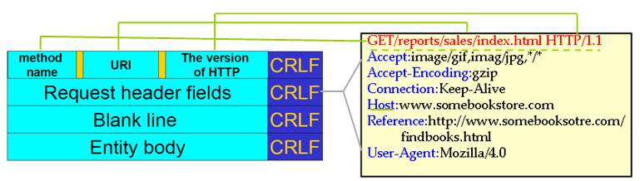
步骤2 获取客户端请求报头信息
HTTP请求信息
一个请求由四个部分组成：请求行、请求头域、空行和请求数据

Slide 21
步骤2 获取客户端请求报头信息
请求对象的作用
提取客户端请求信息
提取客户端表单信息
提取HTTP请求报头信息
cookie
修改字符集
在服务器端保存值
Web资源跳转 — 请求转发

Slide 22
步骤2 获取客户端请求报头信息
提取客户端请求信息
方法 | 描述
String getHeader(String name) | 获取请求中的报头信息
Enumeration getHeaderNames() | 获取请求中所有报头名的集合
String getContextPath() | 获取请求上下文路径
String getRequestURI() | 获取请求中的URI
String getMethod( ) | 获取HTTP请求方法
String getRemoteAddr( ) | 获取客户端的IP

Slide 23
步骤2 获取客户端请求报头信息
课堂练习
获取客户端IP

Slide 24
步骤3 获取注册页面提交信息
请求方法
HTTP1.1支持7种请求方法：GET、POST、HEAD、OPTIONS、PUT、DELETE和TRACE。
在web应用中最常用的请求方法是GET和POST。
GET与POST的比较 (安全性、编码方式、传输文件大小、请求速度)

Slide 25
步骤3 获取注册页面提交信息
什么是请求参数
指客户端通过请求向服务器端发送的数据，如登录、注册等
请求参数的格式
fieldName1=fieldValue1& fieldName2= fieldValue2&...
参数在请求信息中的位置
GET方法：数据被包含在HTTP请求行的URI中
POST方法：数据被包含在HTTP请求的主体中

Slide 26
问题交流
什么是请求参数？
GET与POST区别？

Slide 27
步骤3 获取注册页面提交信息
Form表单：
action：目的URL
method：HTTP请求的方法
常用的HTML输入组件
text
password
radio
checkbox
select
textarea
submit
reset

Slide 28
步骤3 获取注册页面提交信息
使用隐藏字段
隐藏表单字段元素总是被作为参数传递给Web服务器
hidden
使用URL传递数据
相当于表单中的method="GET"
示例
<a href="../LoginServlet?service=login">Login</a>

Slide 29
步骤3 获取注册页面提交信息
读取HTTP请求的参数
参数名：标识输入的数据
参数值：用户输入的数据
相关方法
方法 | 描述
String getParameter(String name) | 获取请求（表单）中参数名为name的参数值
String[] getParameterValues(String name) | 获取请求中（表单）中所有参数名为name的参数值的集合
Enumeration getParameterNames( ) | 获取请求中所有参数名的集合

Slide 30
步骤3 获取注册页面提交信息
课堂练习
获取表单提交注册信息

Slide 31
步骤4 调用Service类，完成注册功能
业务层：维护逻辑业务，系统的核心部分
一般命名为xxxService

Slide 32
步骤4 调用Service类，完成注册功能
单例模式
一是某个类只能有一个实例；
二是它必须自行创建这个实例；
三是它必须自行向整个系统提供这个实例。

Slide 33
步骤4 调用Service类，完成注册功能
课堂练习
在Service中调用DAO
调用Service类，完成注册

Slide 34
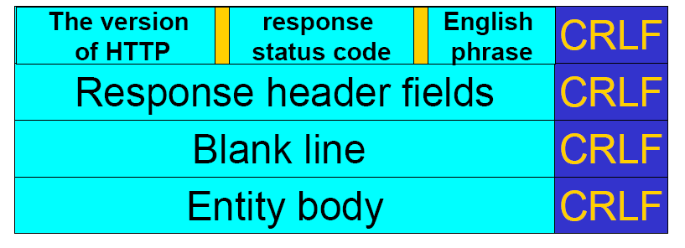
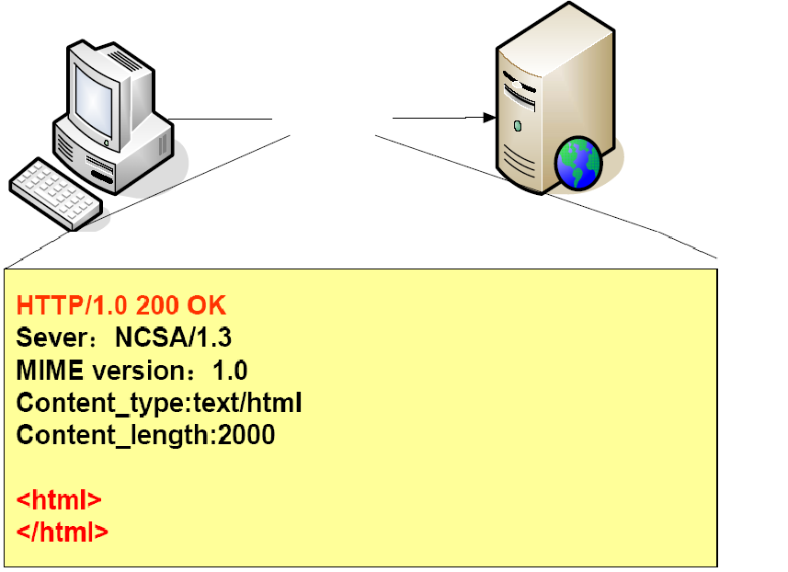
步骤5 在浏览器上输出结果
HTTP响应信息
一个响应由四个部分组成；状态行、响应头标、空行、响应数据
状态行：状态行由三个标记组成：HTTP版本、响应代码和响应描述
响应头标：像请求头标一样，它们指出服务器的功能，标识出响应数据的细节
空行：最后一个响应头标之后是一个空行，发送回车符和退行，表明服务器以下不再有头标
响应数据：HTML文档和图像等，也就是HTML本身

Slide 35
步骤5 在浏览器上输出结果
响应状态码
1××：信息，表示请求收到，继续处理
2××：成功，表示请求成功
3××：重定向，为完成请求客户需进一步细化请求
4××：由客户端引发的错误
5××：由服务器引发的错误

Slide 36
步骤5 在浏览器上输出结果
响应状态码
状态码 | 说明
200 | OK ：成功
302 | Temporarily moved ：临时重定向
400 | Bad Request ：错误请求
401 | Unauthorized：未经授权
404 | Not Found ：找不到文件或目录，URL错误
405 | Method Not Allowed ：表示这个特定的资源不允许该请求方法
500 | Unsupported Media Type：服务器内部错误
501 | Not Implemented ：服务器不支持能够满足该请求的功能
503 | Service Unavailable：服务不可用

Slide 37
步骤5 在浏览器上输出结果
响应对象的作用
设置响应字符集
向客户端输出信息
输出DHTML和数据
输出二进制文件
输出Cookie
输出XML（Ajax）
Web资源跳转 — 请求重定向

Slide 38
步骤5 在浏览器上输出结果
方法 | 说明
void setContentType(String type) | 设置输出内容（MIME）类型
void setContentLength(int length) | 设置响应报文的长度
PrintWriter getWriter( ) | 返回可以向客户端发送字符数据的PrinterWriter对象
向客户端输出信息

Slide 39
步骤5 在浏览器上输出结果
类型 | 含义
text/plain | 纯文本
text/html | HTML文档
向客户端输出信息（常用的MIME类型）

Slide 40
步骤5 在浏览器上输出结果
课堂练习
在浏览器上直接输出注册成功

Slide 41
问题交流
什么是单例模式？
列举常用的状态码？

Slide 42
任务2 功能完善
步骤1 对中文的处理
步骤2 服务器端验证
步骤3 相同用户名不能重复注册
步骤4 对并发注册的处理

Slide 43
步骤1 对中文的处理
请求对象
void setCharacterEncoding(String encoding)
响应对象
void setCharacterEncoding(String code)
void setContentType(String type)

Slide 44
步骤1 对中文的处理
课堂练习
完成对请求、响应对象中文的处理

Slide 45
问题交流
注册中出现乱码如何解决？

Slide 46
步骤2 服务器端验证
客户端验证
是为了验证数据的长度、类型等是否符合输入要求，一般用JavaScript实现。
服务器端验证
客户端验证没有服务器端验证可靠，可以通过很多方式来绕过客户端验证，比如模拟请求等，所以服务器端验证更可靠安全。

Slide 47
步骤2 服务器端验证
课堂练习
通过代码实现注册信息的检查，注意null与“”的区别

Slide 48
问题交流
为什么要有服务器端验证？
什么是正则表达式？

Slide 49
步骤3 相同用户名不能重复注册
课堂练习
当服务器端验证后，检查用户名在数据库中是否存在
如果存在，直接输出用户名已经存在；否则，完成注册功能

Slide 50
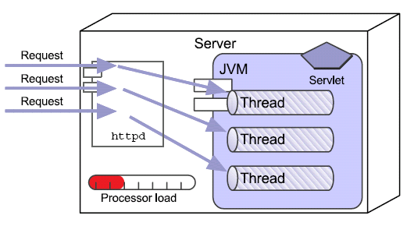
步骤4 对并发注册的处理
并发访问的多个请求
Web容器为每个请求分配一个线程，在线程中创建请求和响应对象

Slide 51
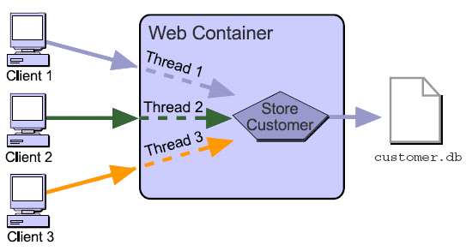
步骤4 对并发注册的处理
Servlet的实例控制
通常情况下，对应一个Servlet类只创建一个实例，访问此Web资源的多个线程共享一个Servlet实例

Slide 52
步骤4 对并发注册的处理
Servlet的线程安全问题
多线程共享的数据
Servlet的实例变量
编写线程安全的Servlet(JSP)
在Servlet中尽可能避免声明实例变量
使用STM机制，保证每个线程独占一个Servlet实例，STM机制需要实现SingleThreadModel接口，已不推荐使用

Slide 53
步骤4 对并发注册的处理
课堂练习
思考：为什么不能把接收表单输入的User对象定义成实例变量？

Slide 54
问题交流
如何编写线程安全的Servlet？
SingleThreadModel的作用是什么？

Slide 55
任务重点总结
Servlet简介、Servlet API介绍
url-pattern匹配规则
HttpServlet实例的生命周期
HTTP请求信息
请求参数（GET/POST）、 HTML的表单控件、表单的隐藏字段
单例模式
响应信息及响应相关方法
设置编码
服务器端验证
并发访问的策略、实例控制、线程安全
Notes:
课堂笔记：

Slide 56
课后项目任务
1、完成普通用户注册功能[必作题]
作业答案参见在线讲解，网址:http://www.neuedu.cn
Notes:
课堂笔记：

